Slide 1

Praca inżynierska

Slide 2

Temat:
Projekt i zastosowanie platformy Stewarta o 6 stopniach swobody
Autor: Karol Szurkowski
Opiekun: mgr inż Michał Wiraszka

Slide 3
Plan prezentacji
Krótki wstęp
Dobór elementów i konstrukcja mechaniczna
Obliczanie kątów do kinematyki odrwotnej
Wykorzystanie panelu dotykowego
Pętla regulacji położenia kulki na panelu

Slide 4
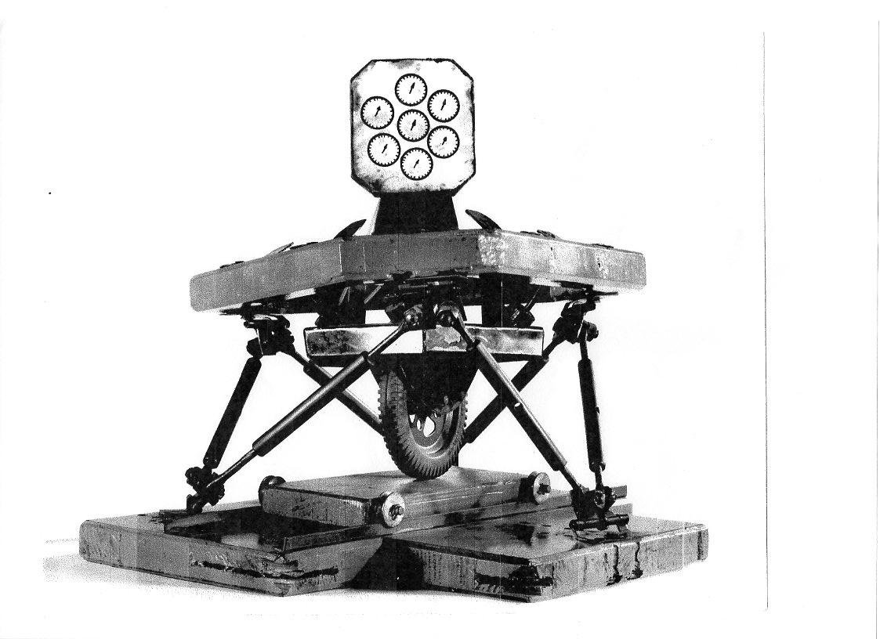
Maszyna do testowania opon autorstwa dr. V.E. Gougha 1954
http://www.parallemic.org/Reviews/Review007.html

Slide 5
Zalety platformy Stewarta
Duży udźwig
Wysoka precyzja
Szeroki zakres ruchów

Slide 6
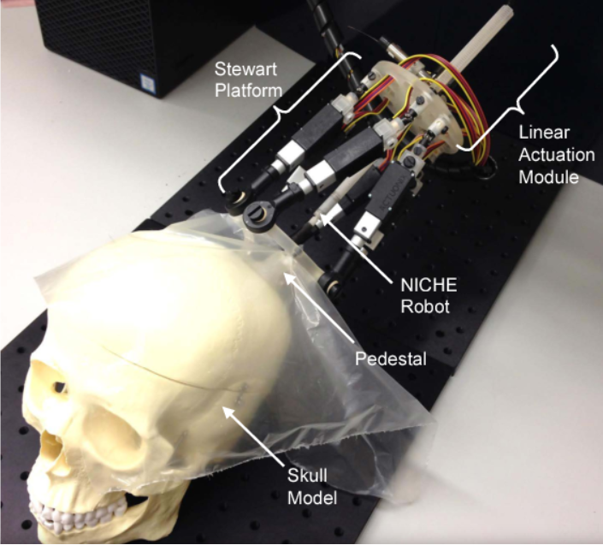
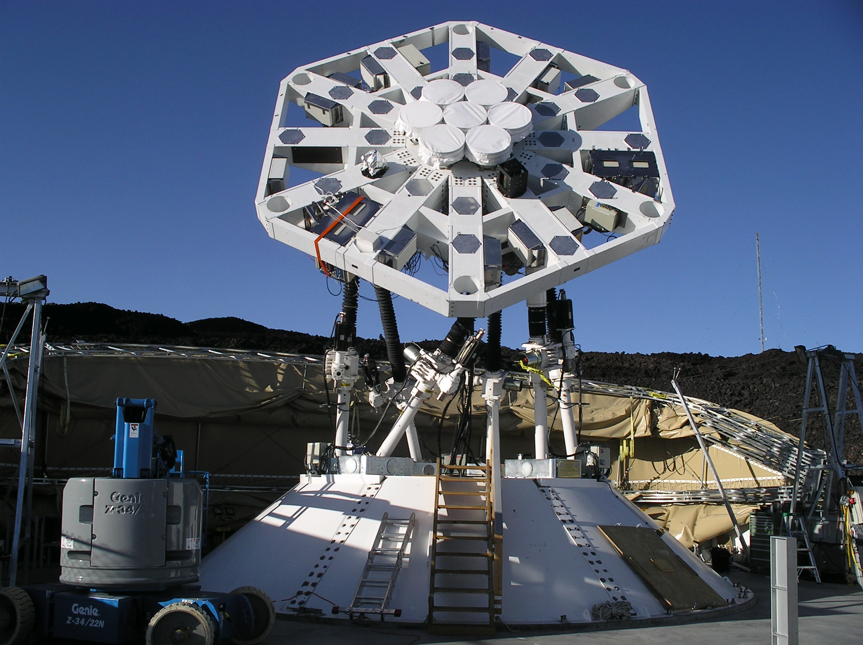
Zastosowanie
https://en.wikipedia.org/wiki/AMiBA
http://www.parallemic.org/Reviews/Review007.html

Slide 7
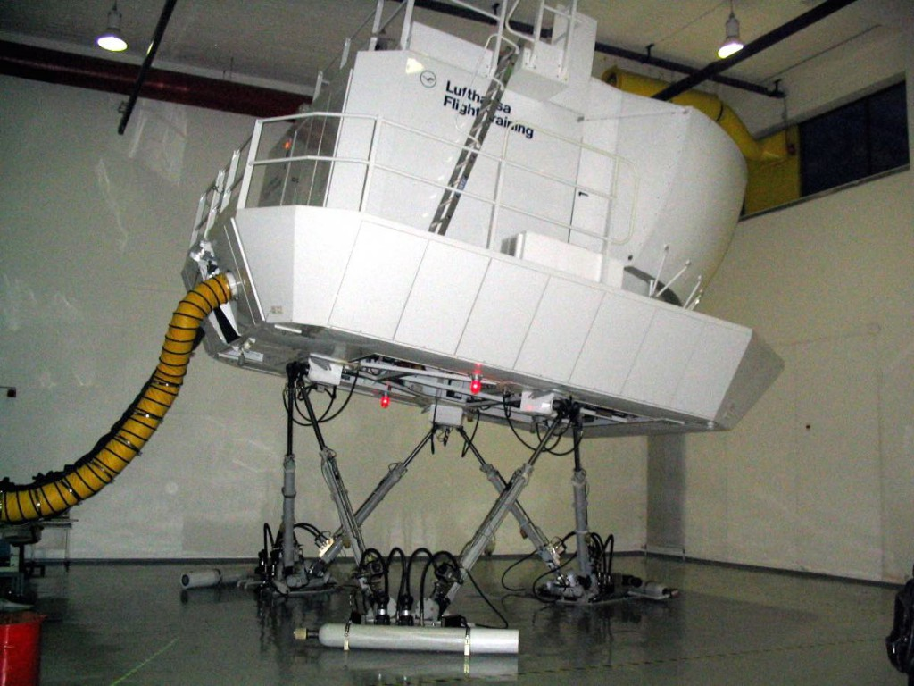
Zastosowanie
https://en.wikipedia.org/wiki/Stewart_platform

Slide 8
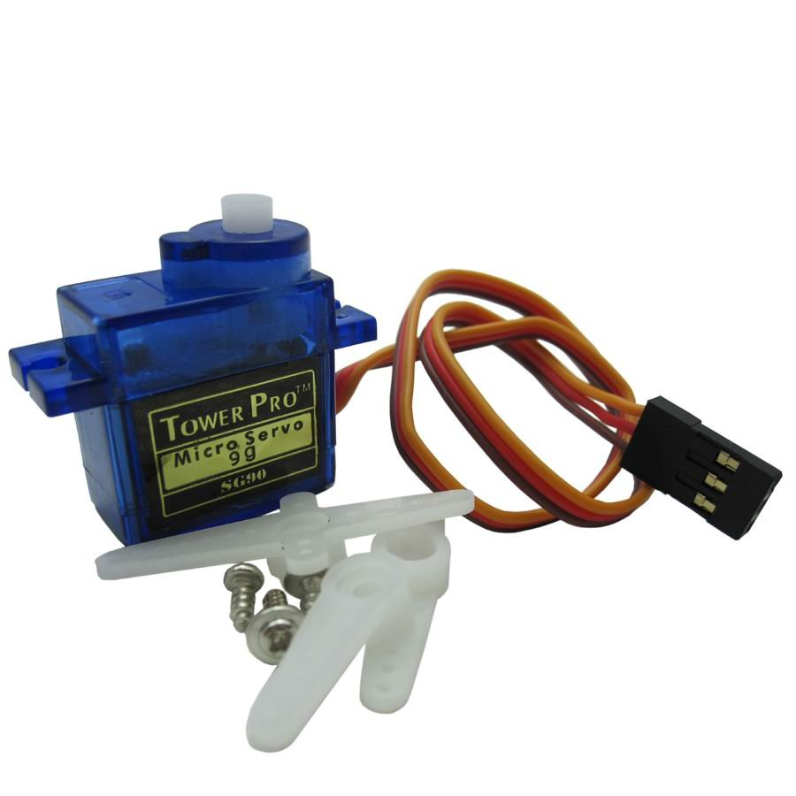
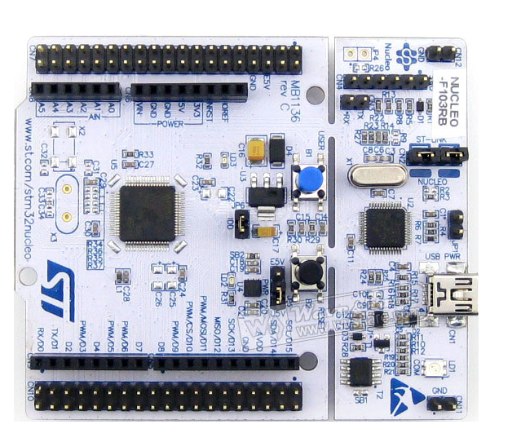
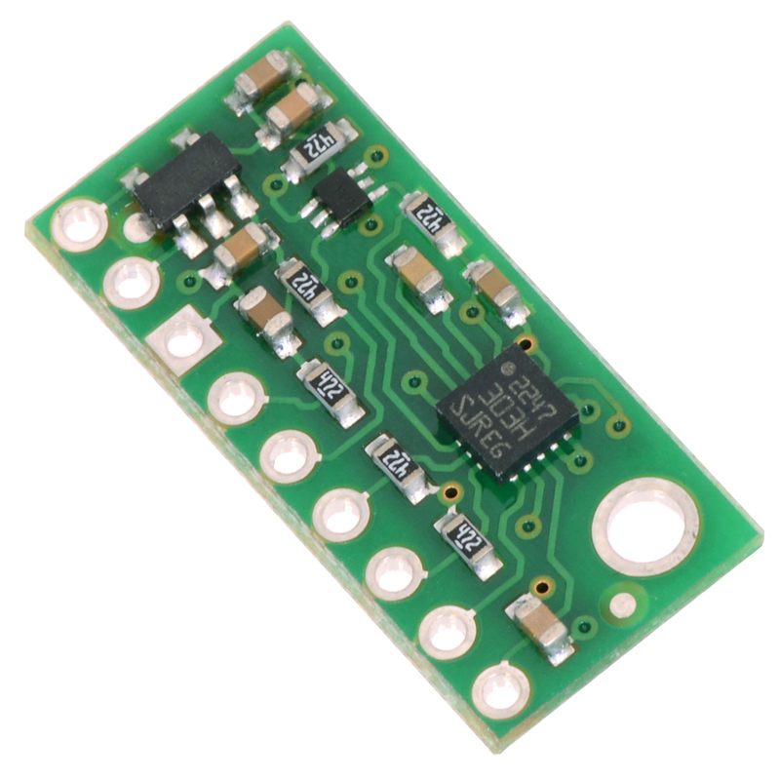
Części elektroniczne
https://www.rc4max.com/tower_pro_sg-90,186,8601.html
https://www.st.com/en/evaluation-tools/nucleo-f103rb.html
https://www.pololu.com/product/2127

Slide 9
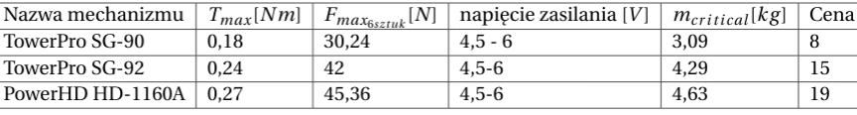
TowerPro SG-90

Slide 10
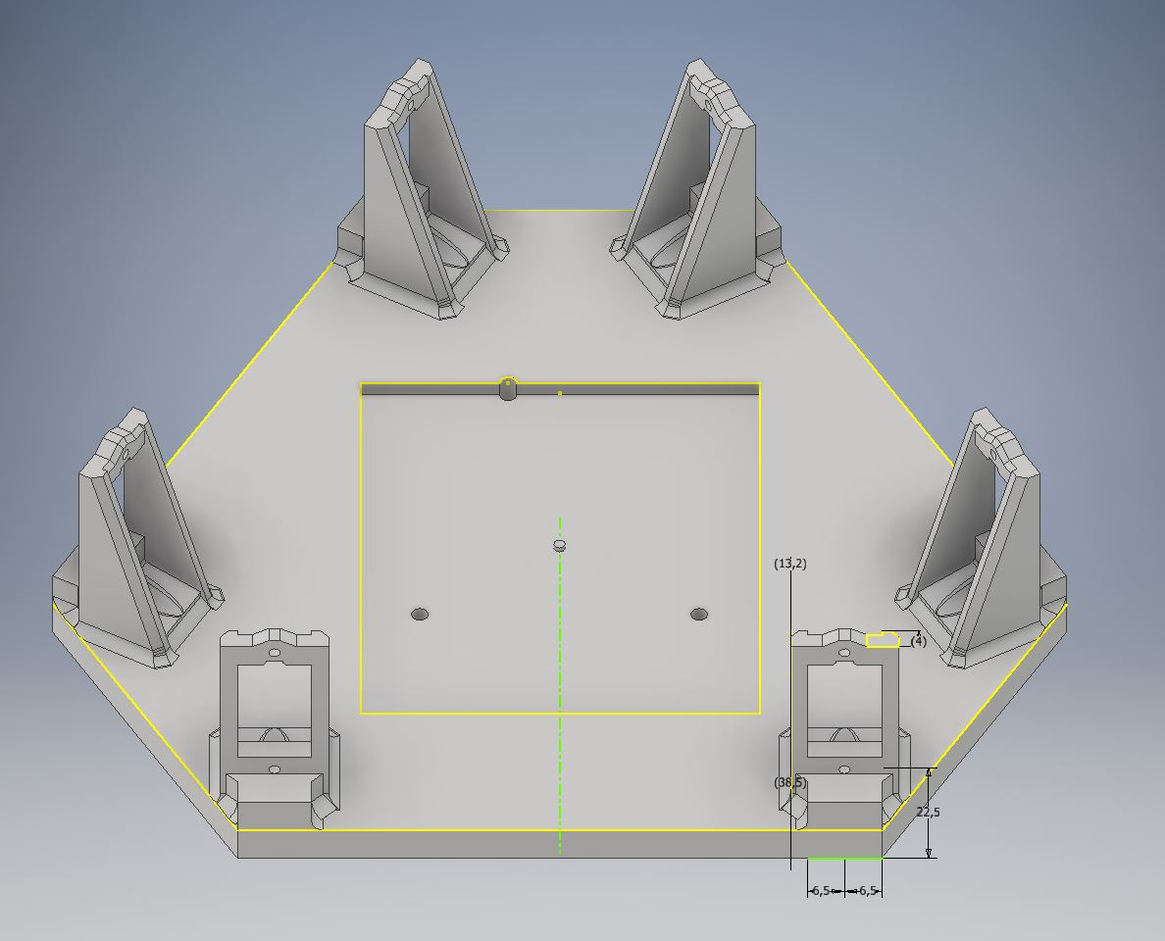

Projektowanie konstrukcji

Slide 11
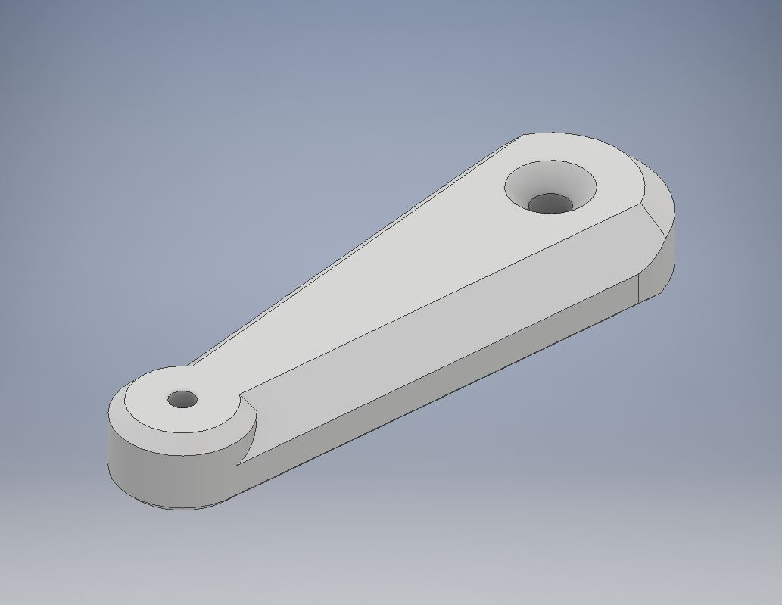
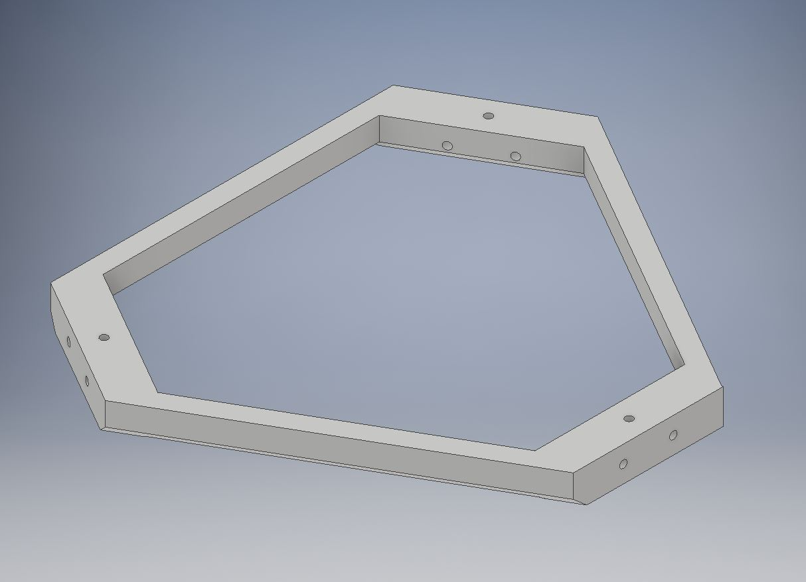
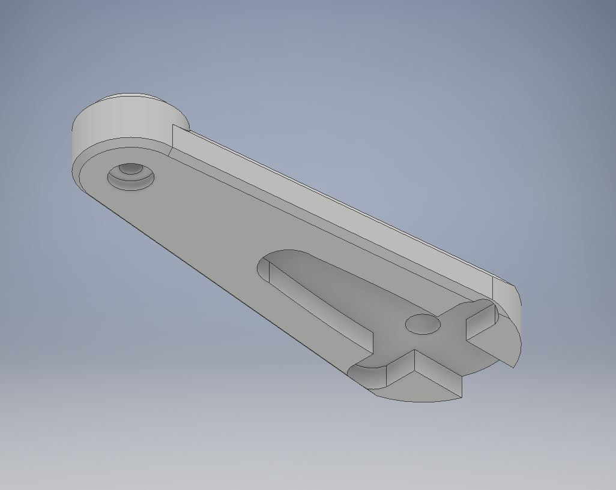

Slide 12
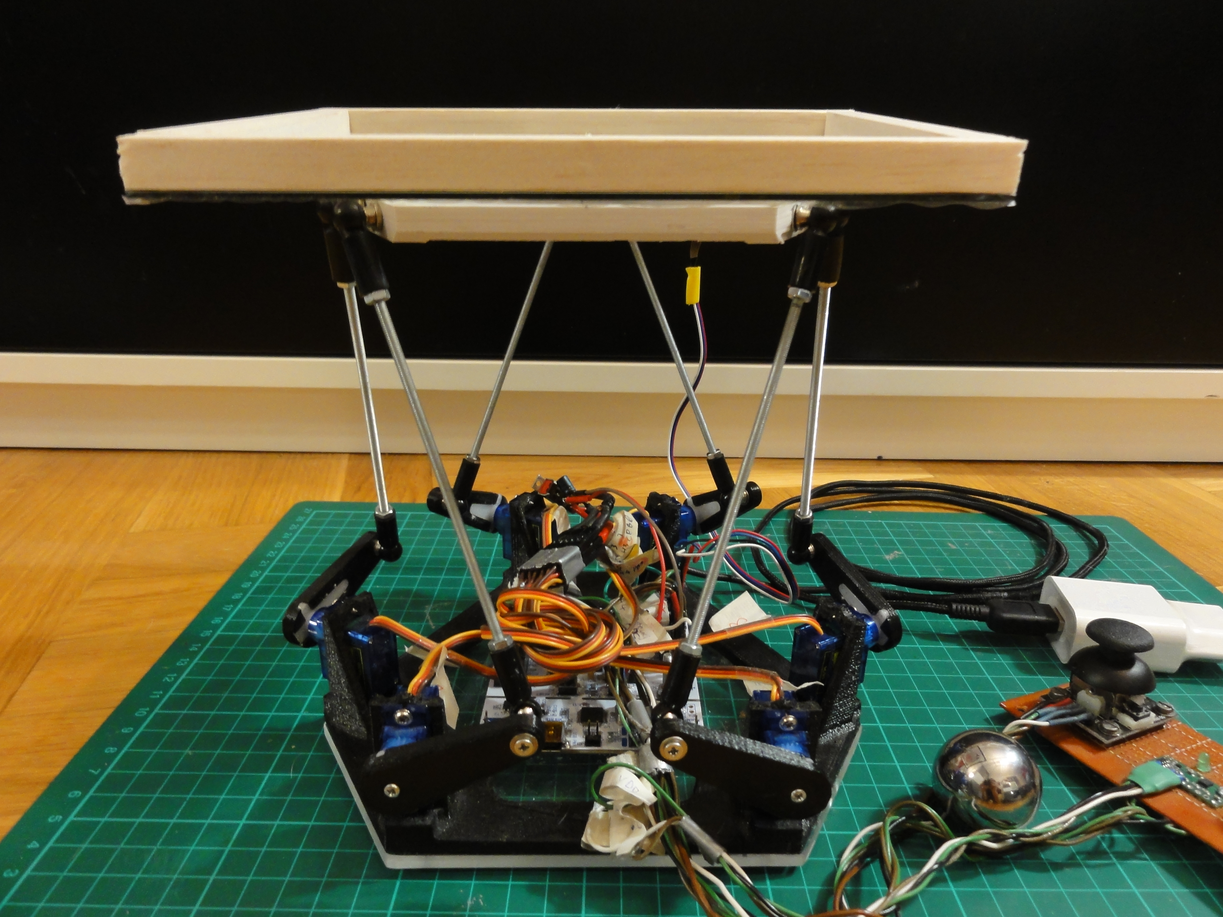

Slide 13
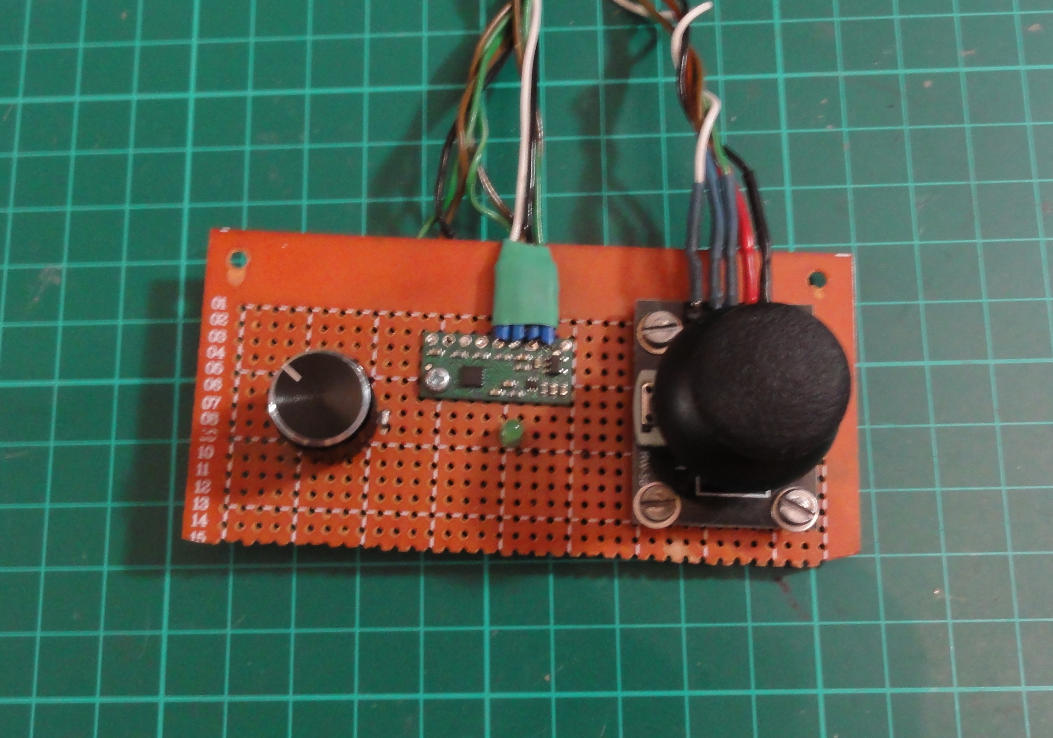

Slide 14
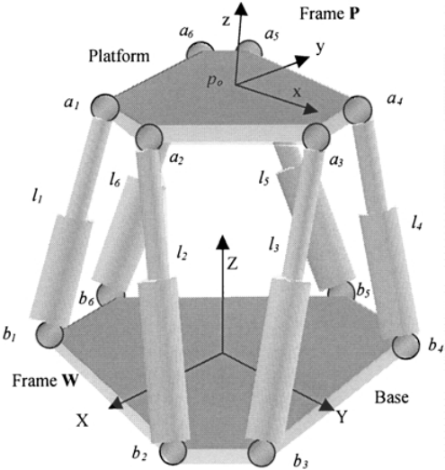
Kinematyka odwrotna
https://www.researchgate.net/figure/Coordinates-of-6-DOF-Stewart-platform

Slide 15
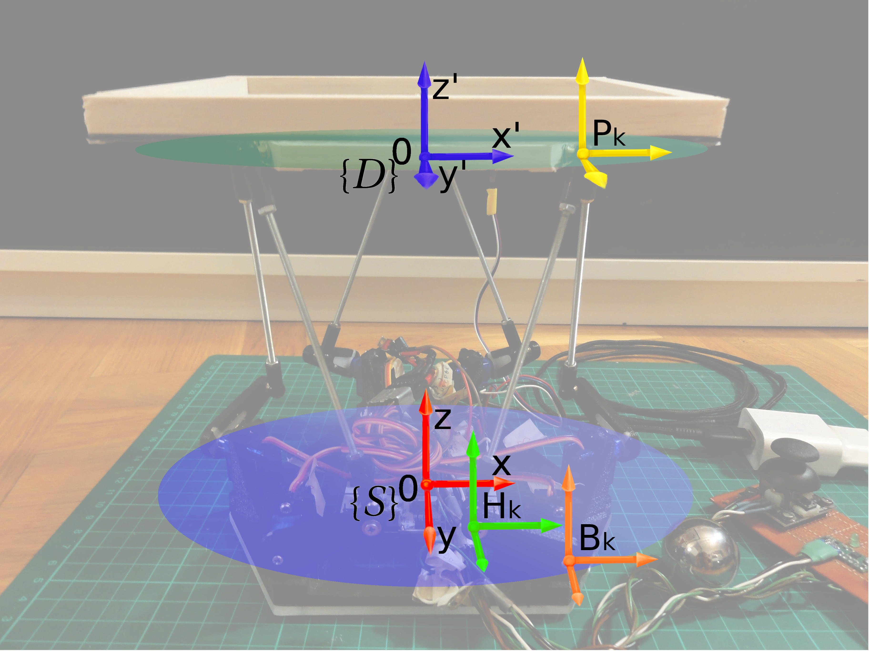
Kinematyka odwrotna

Slide 16
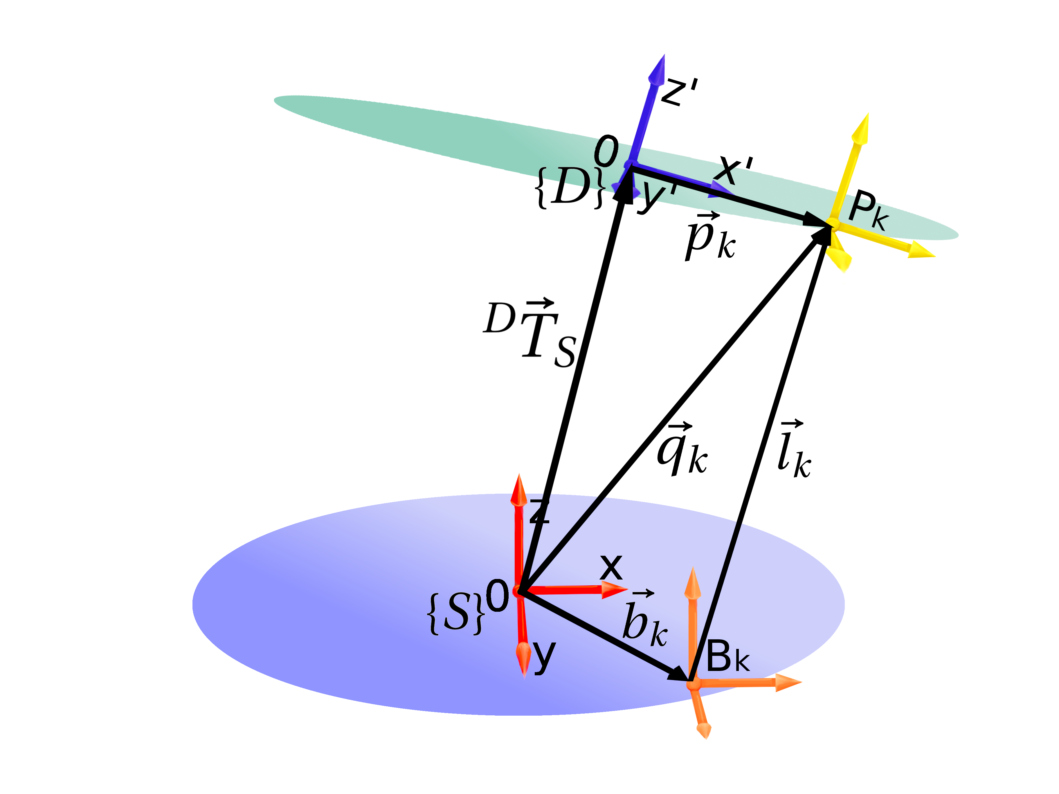
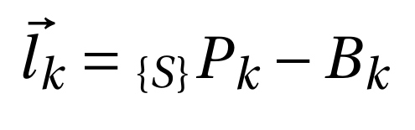
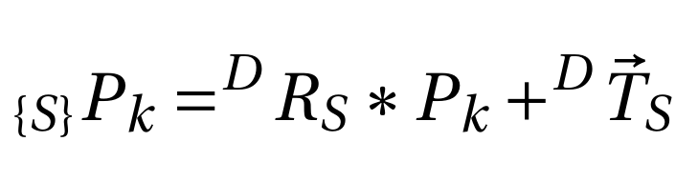
Obliczanie długości nóg

Slide 17
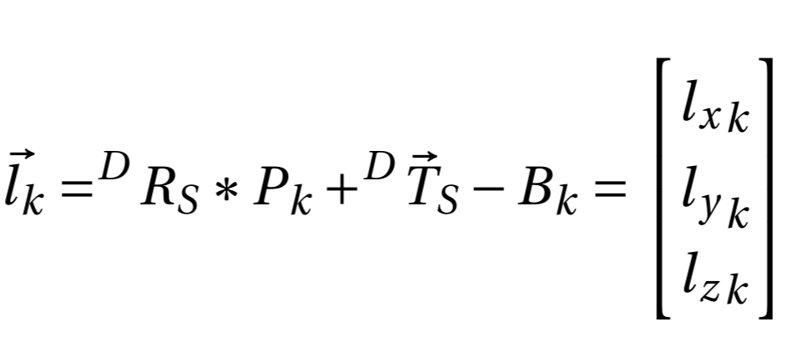
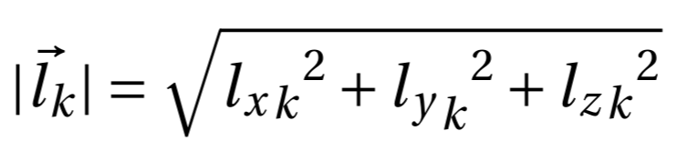
Obliczanie długości nóg

Slide 18
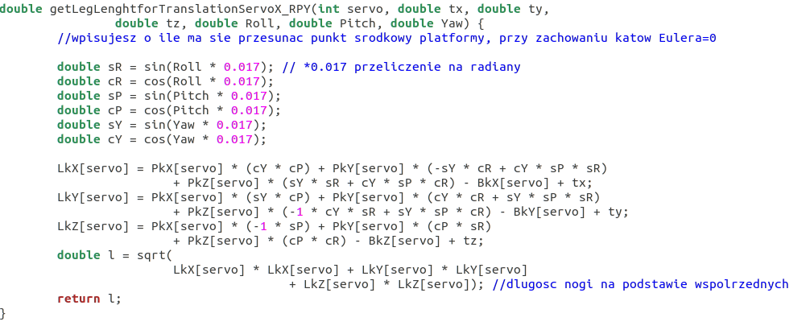
Obliczanie długości nóg

Slide 19
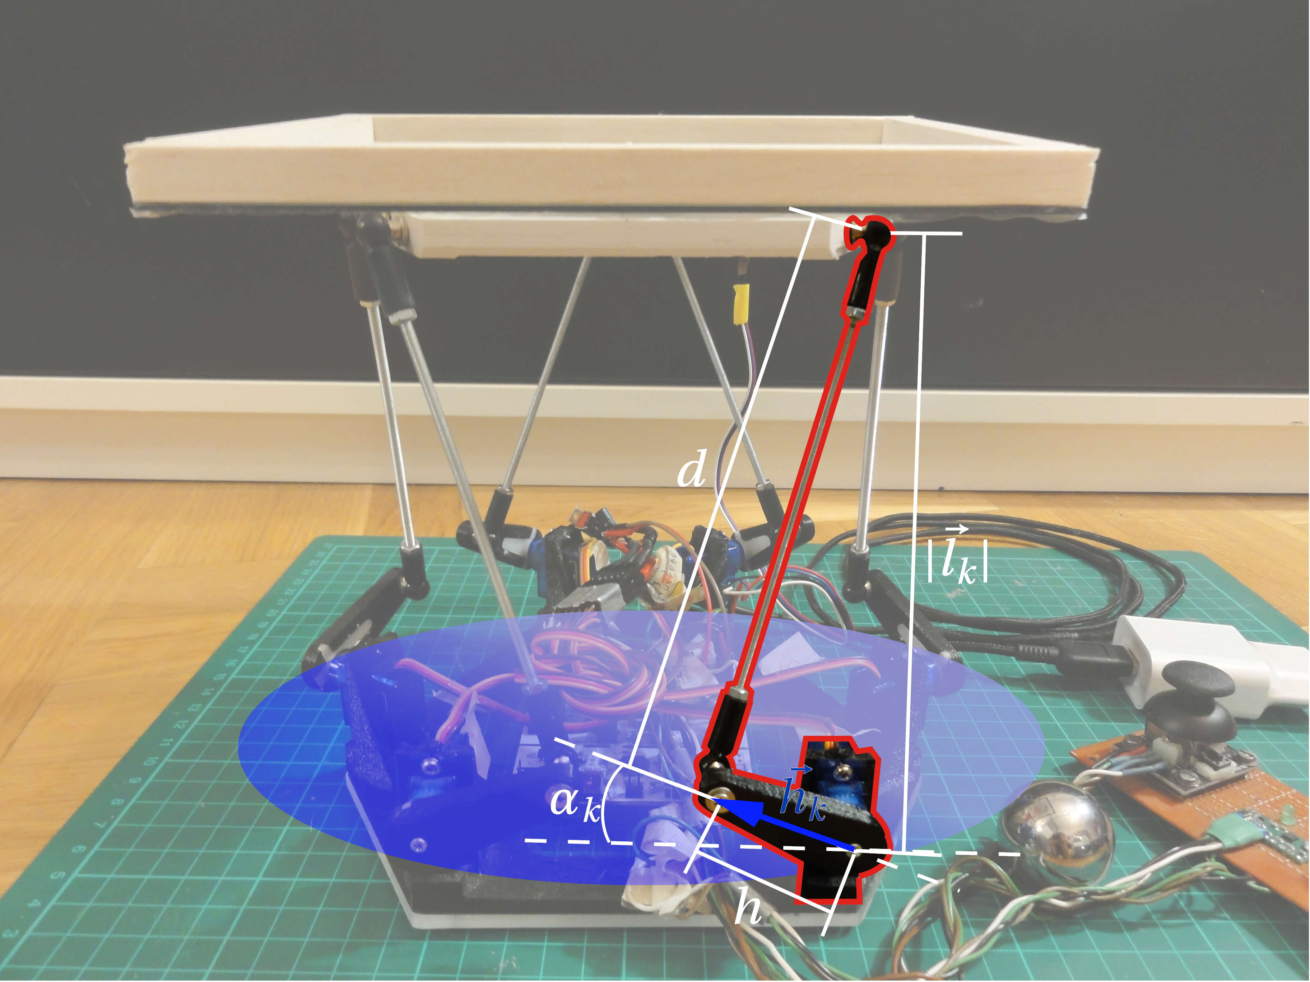
Obliczanie kąta obrotu serwa

Slide 20
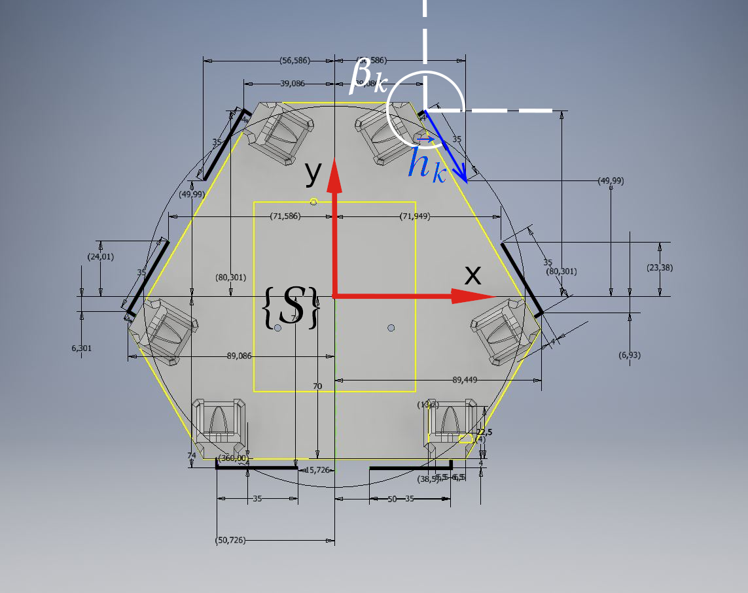
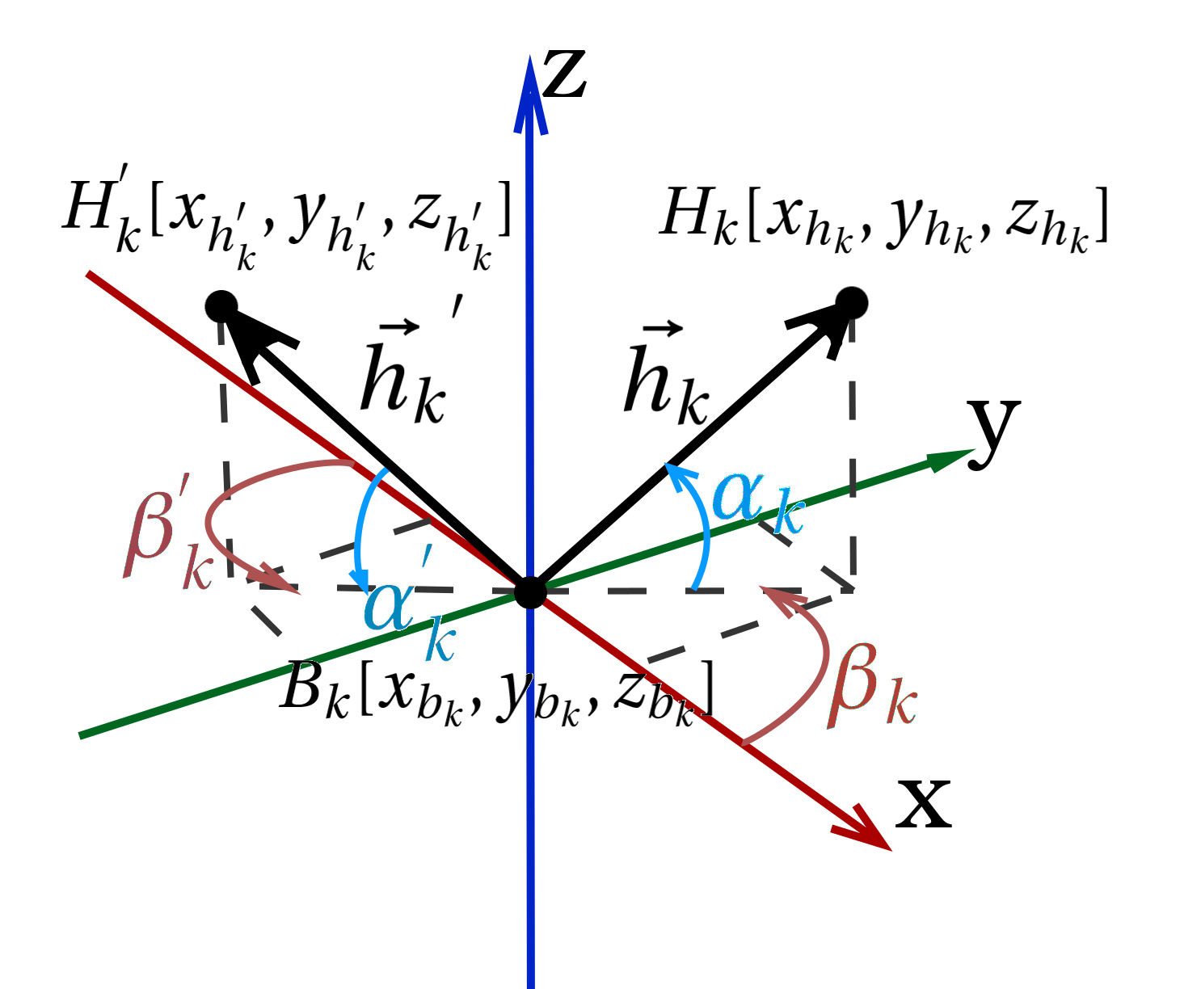
Obliczanie kąta obrotu serwa

Slide 21
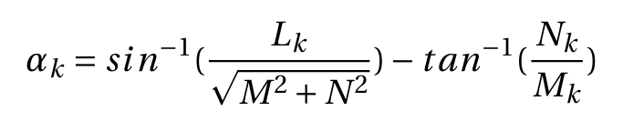
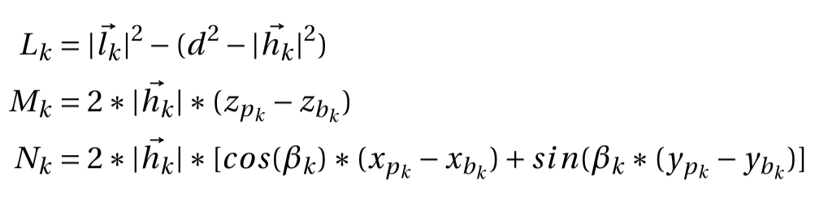
Obliczanie kąta obrotu serwa

Slide 22
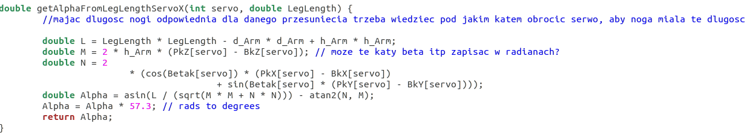
Obliczanie kąta obrotu serwa

Slide 23
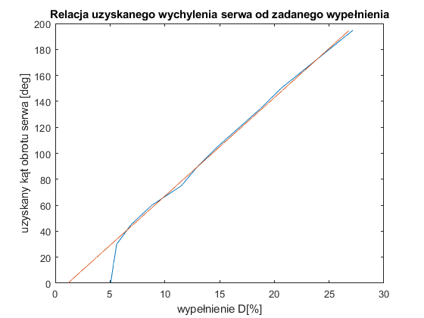
Obracanie serwomechanizmem

Slide 24
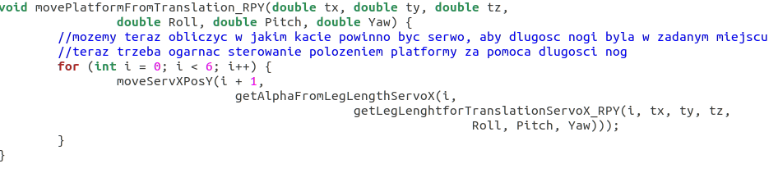
Można już poruszać platformą

Slide 25
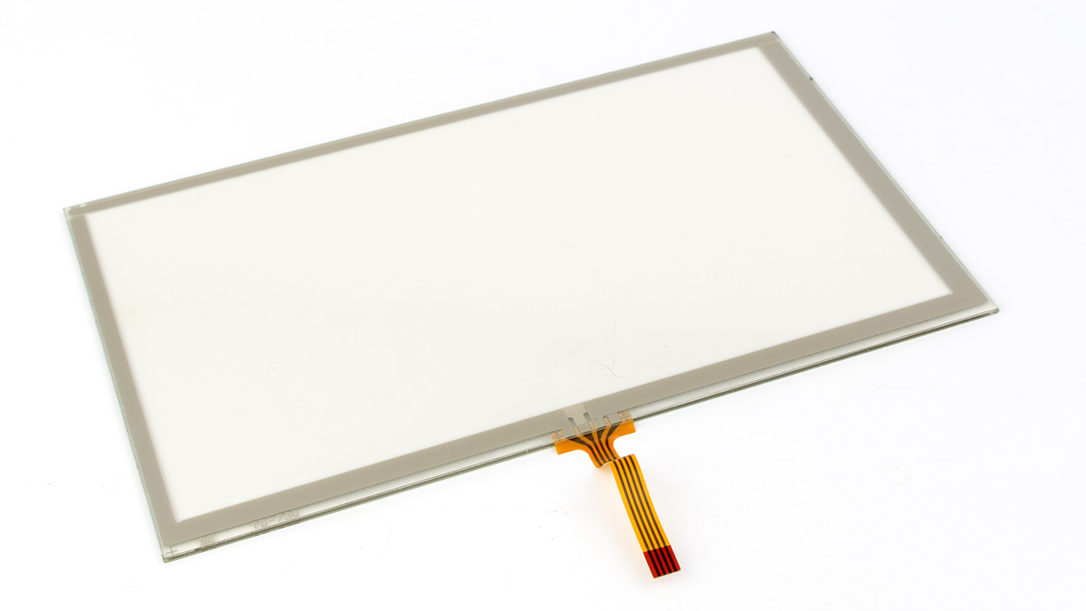
Panel dotykowy
https://www.buydisplay.com/

Slide 26
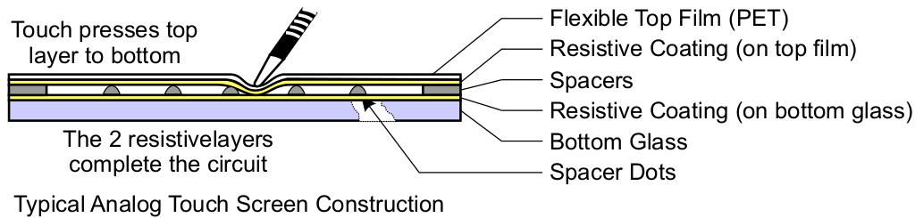
Budowa panelu dotykowego

Slide 27
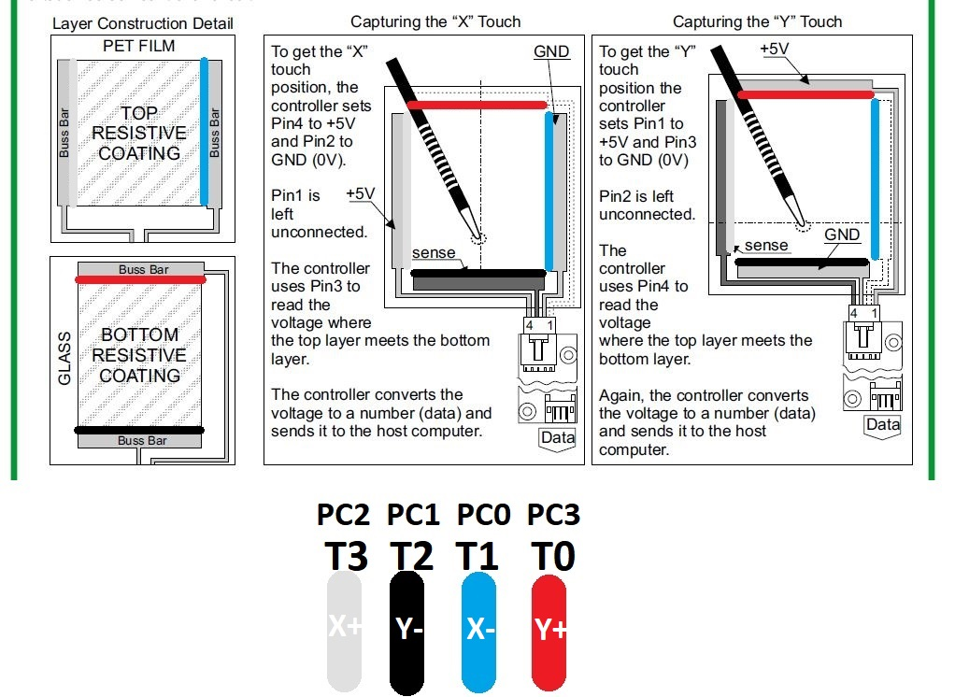
Odczytywanie współrzędnych
https://www.sparkfun.com/datasheets/LCD/HOW%20DOES%20IT%20WORK.pdf

Slide 28
Czas ustalenia zmiany napiecia na pinie
Problem z doborem okresu przerwania
Przerwania co 25ms:
  Pierwsze robi pomiar osi X i sczytuje dane z joysticka
  Drugie robi pomiar na osi Y i wykonuje ruchy

Slide 29
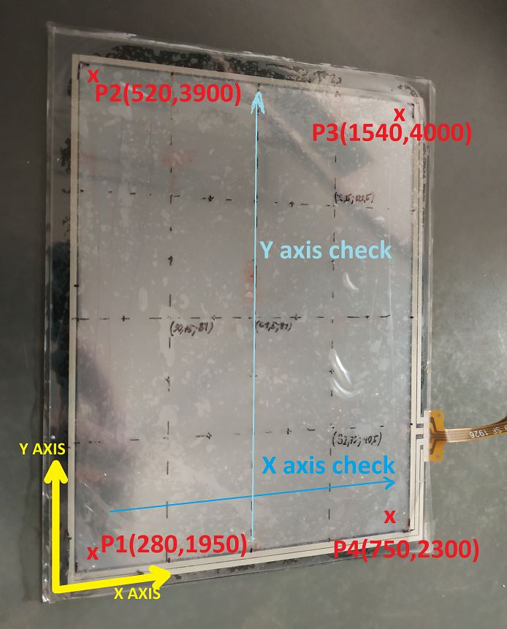
Kalibracja panelu dotykowego
Odczyty ADC nie były w zakresie 0-4095

Slide 30
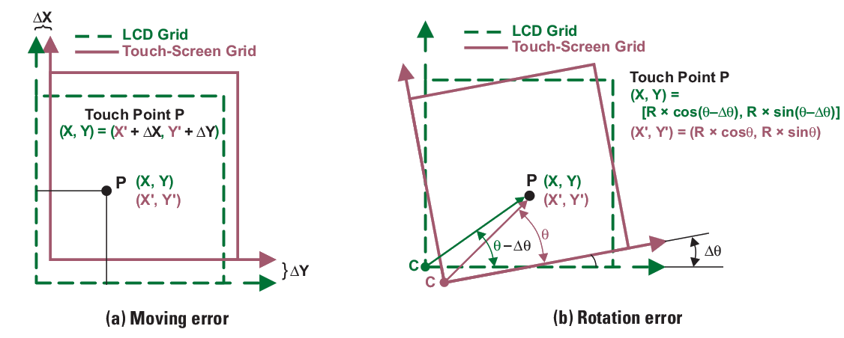

Kalibracja panelu dotykowego
https://www.ti.com/lit/an/slyt277/slyt277.pdf

Slide 31
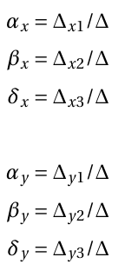
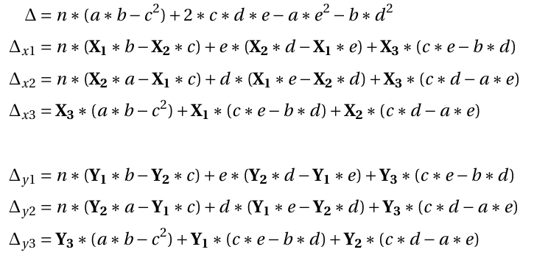
Kalibracja panelu dotykowego

Slide 32
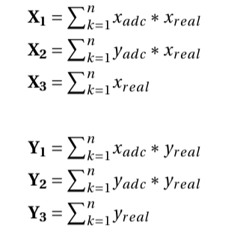
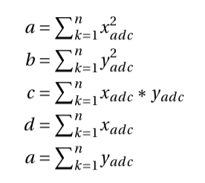
Kalibracja panelu dotykowego

Slide 33
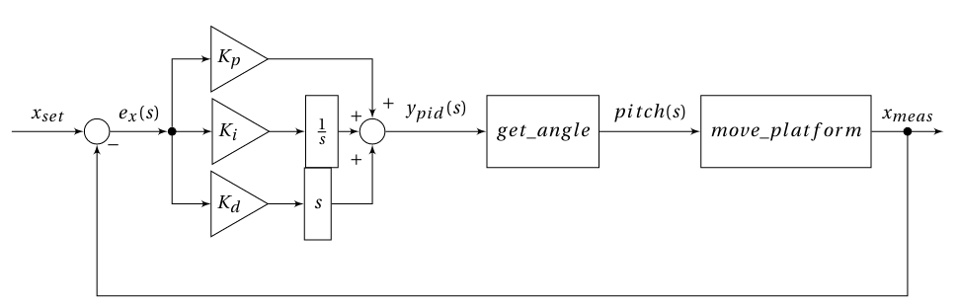
Sterowanie położeniem kulki
Pętla zamknięta z regulatorem PID

Slide 34
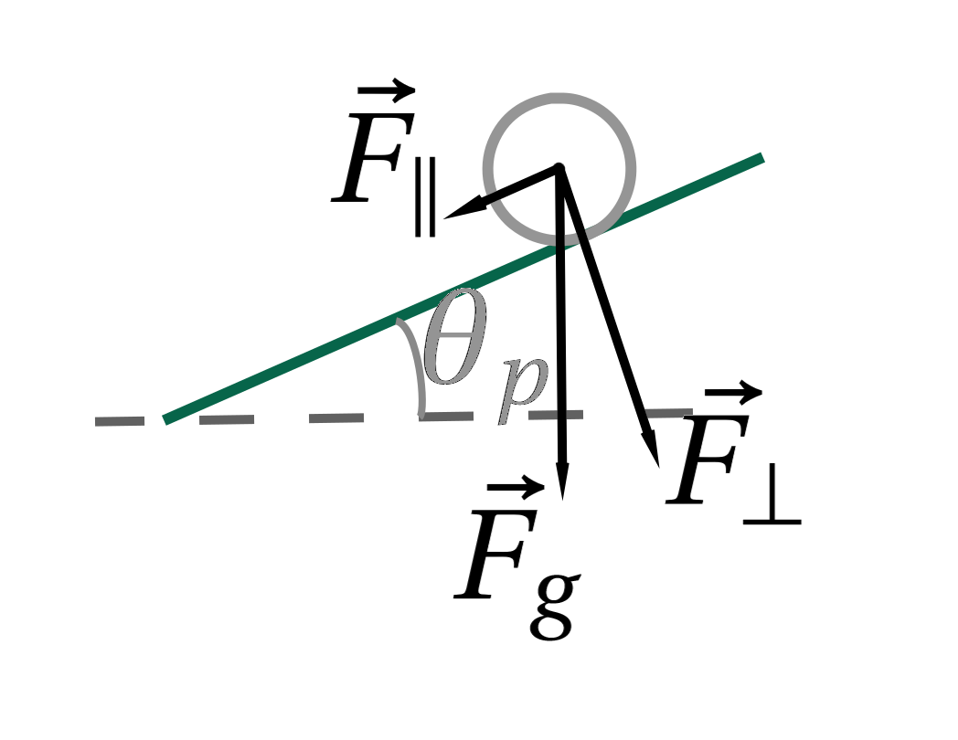
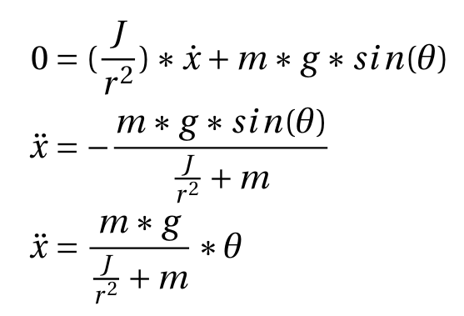
Jak z położenia uzyskać kąt?

Slide 35
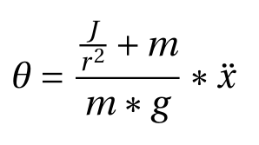
Jak z położenia uzyskać kąt?

Slide 36
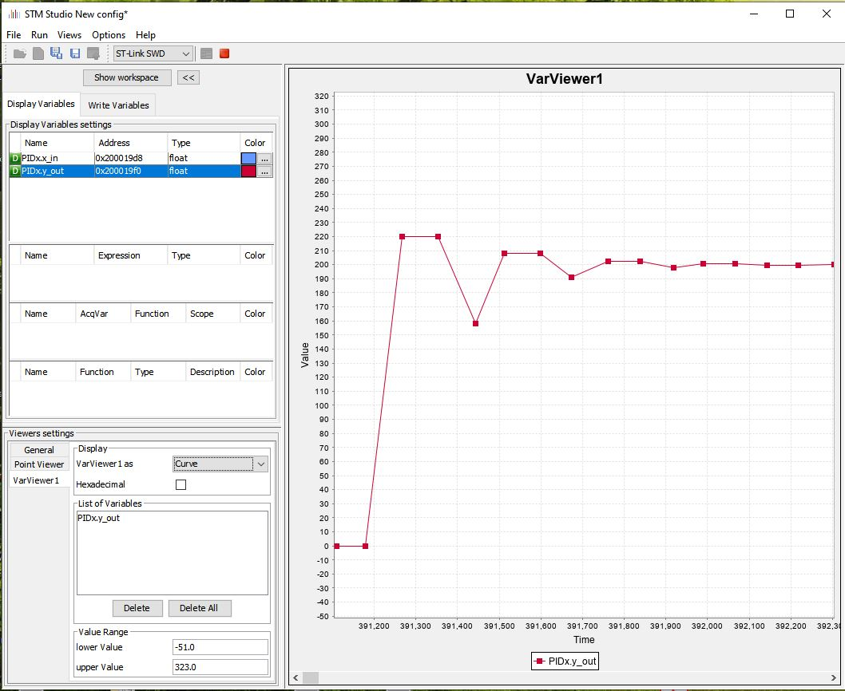
Dobór nastaw regulatora

Slide 37
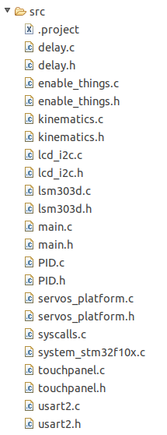
Trochę działa

Slide 38
Dziękuję za uwagę
Bibliografia:
  https://www.sparkfun.com/datasheets/LCD/HOW%20DOES%20IT%20WORK.pdf
  https://arxiv.org/pdf/1712.02923.pdf
  https://wiku.wordpress.com/2007/05/23/stewart-platform/
  https://ovaktechnologies.com/wp-content/uploads/2016/07/Stewart\%20Platform.jpg
  https://www.researchgate.net/figure/Coordinates-of-6-DOF-Stewart-platform\_fig1\_264815673
  https://repository.up.ac.za/bitstream/handle/2263/25175/01chapter1.pdf?sequence=2
  http://www.hagenbuch.ch/hagenbuch/englisch/Download_Produkte/Hexapod\%20Applications.pdf
  https://ch.mathworks.com/company/newsletters/articles/creating-a-stewart-platform-model-using-simmechanics.html
  https://www.researchgate.net/publication/224831217\_Dynamic\_Modeling\_and\_Simulation\_of\_Stewart\_Platform
  http://www.parallemic.org/Reviews/Review007.html
  https://wescottdesign.com/articles/pid/pidWithoutAPhd.pdf
  https://www.ti.com/lit/an/slyt277/slyt277.pdf
  https://www.st.com/en/evaluation-tools/nucleo-f103rb.html

